Slide 1
Муниципальное бюджетное дошкольное образовательное учреждение
детский сад общеразвивающего вида № 10 «Ёлочка»
Проект
«Снежный городок»
Воспитатель:
Анисимова Надежда Владимировна
г. Озёры
2016 г.

Slide 2
Цель: объединить взрослых и детей, сделать их более любознательными, инициативными, творческими.
Задачи:
- Расширять и углублять знания детей о снеге, его свойствах;
- Развивать и обогащать социально-личностный опыт посредством включения детей в сферу межличностного взаимодействия.
- Учить самостоятельно, искать ответы на вопросы, делать предположения;
- Создавать условия для пробуждения интереса по отношению к наблюдаемым явлениям, к решению поставленных задач.

Slide 3
План реализации проекта:
Встреча и обсуждение проекта с родителями;
Объяснение идеи и задания;
Подбор необходимых материалов и инвентаря для постройки снежного городка;
Изготовление макета снежного городка;
Реализация проекта.

Slide 4
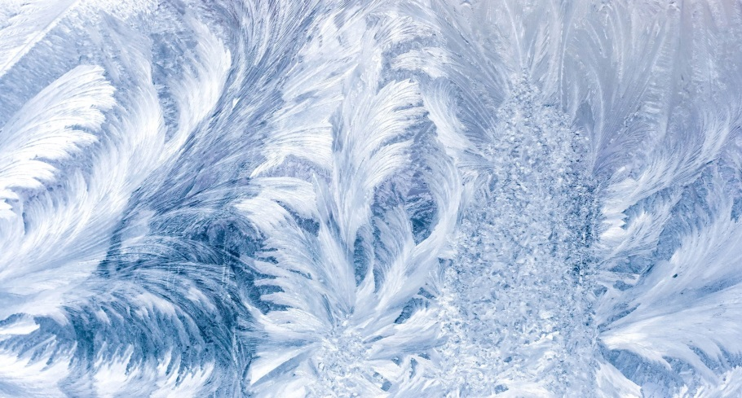
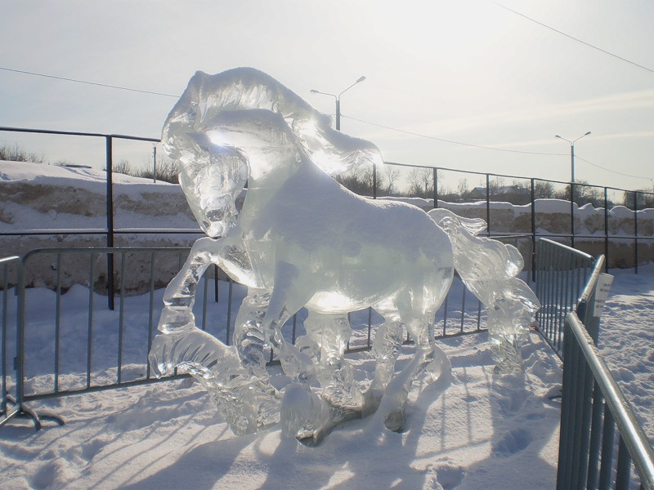
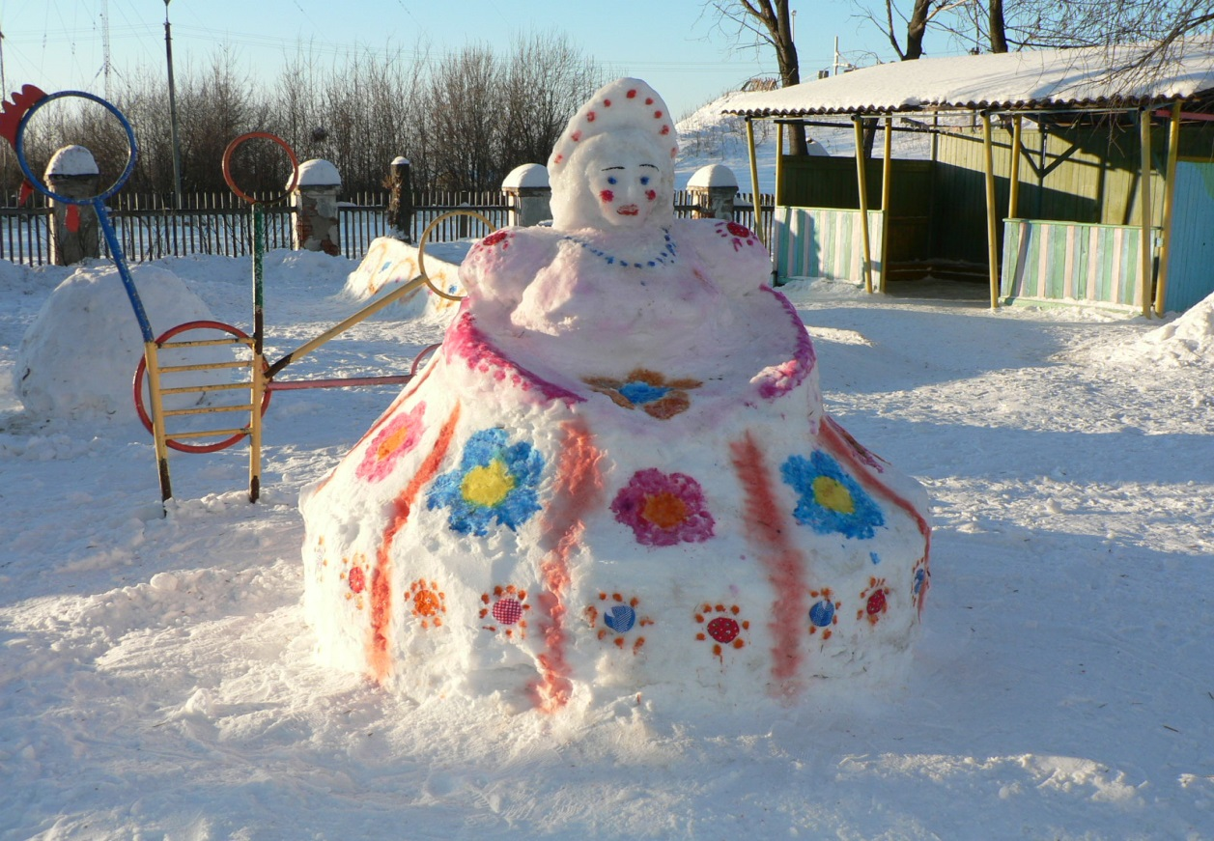
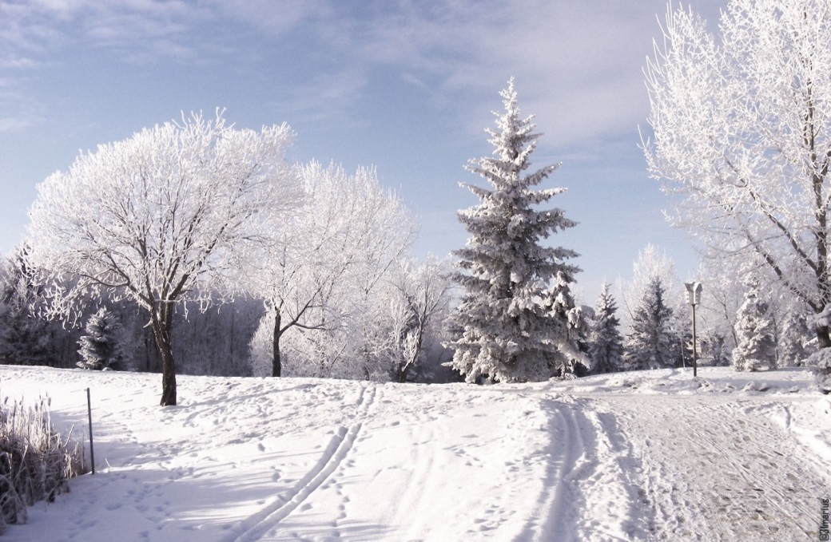
Подготовительный этап:
Рассматривание иллюстраций с изображением зимних узоров, пейзажа, фигур из снега и льда

Slide 5



Чтение художественной литературы, заучивание потешек, чистоговорок, кричалок

Slide 6
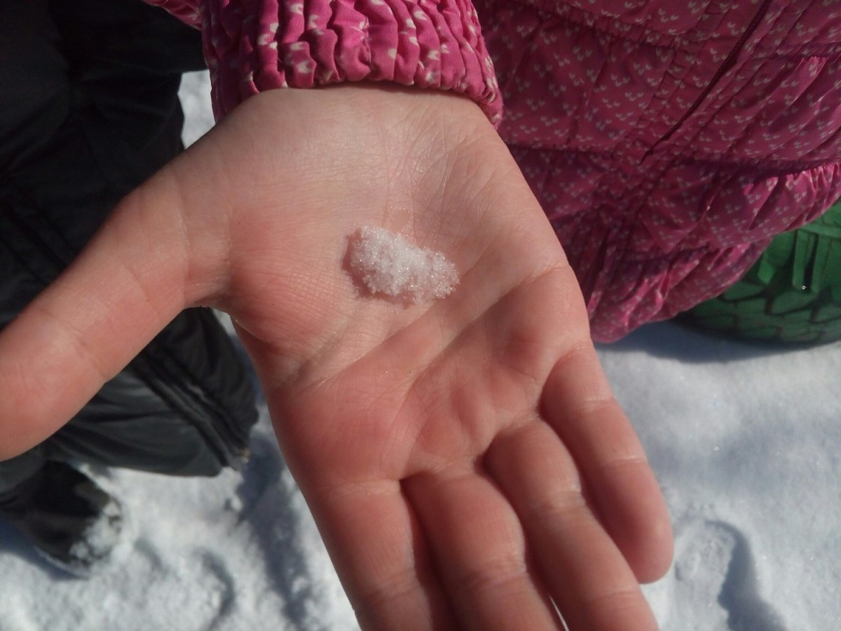
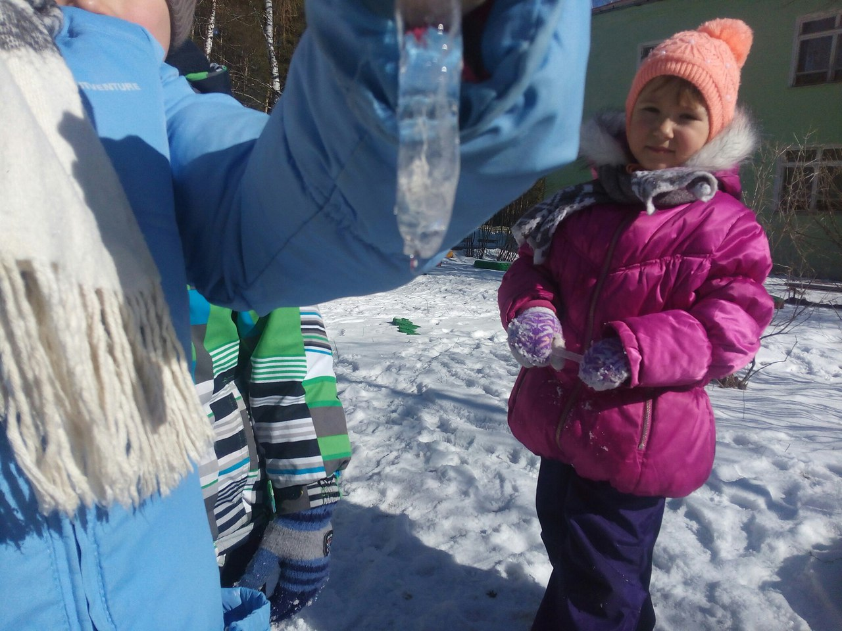
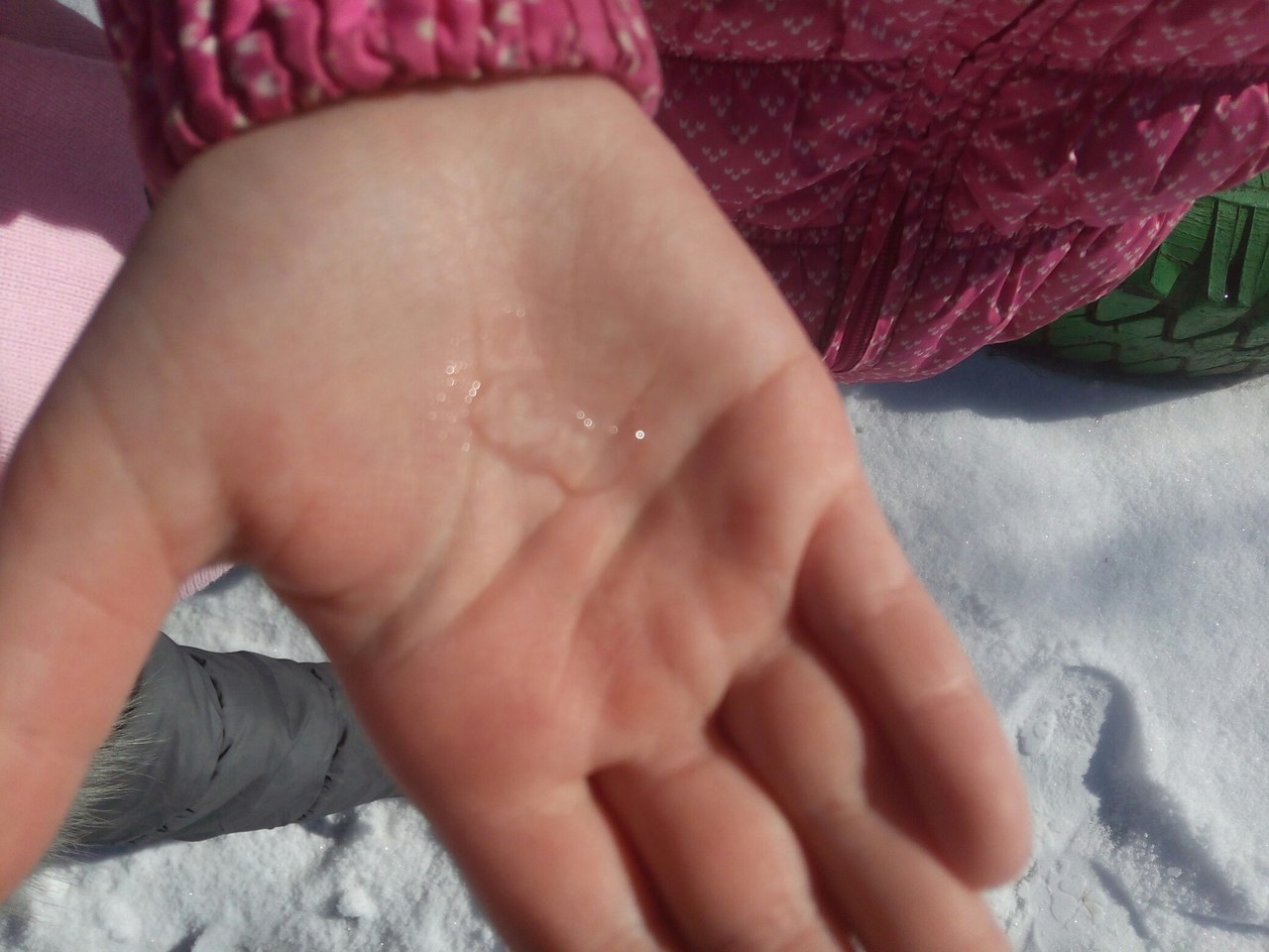
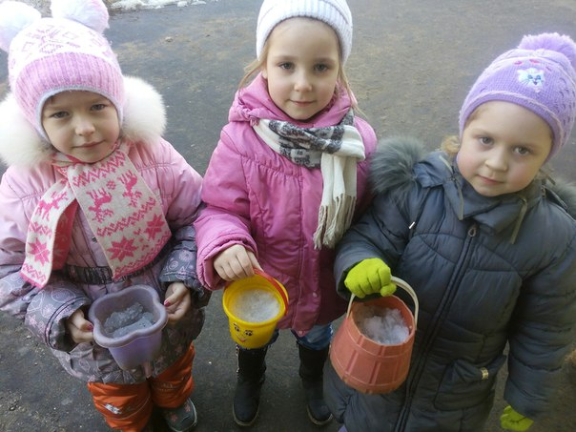
Наблюдение на участке за снегом, за зимними явлениями
Сияет на солнце сосулька.
Гордится своей красотой.
Не знает бедняжка что скоро
Окажется талой водой.
Ф. Соколова
опытным путём
устанавливаем
свойства снега
закрепляем знания о том, что вода может иметь различные состояния.

Slide 7
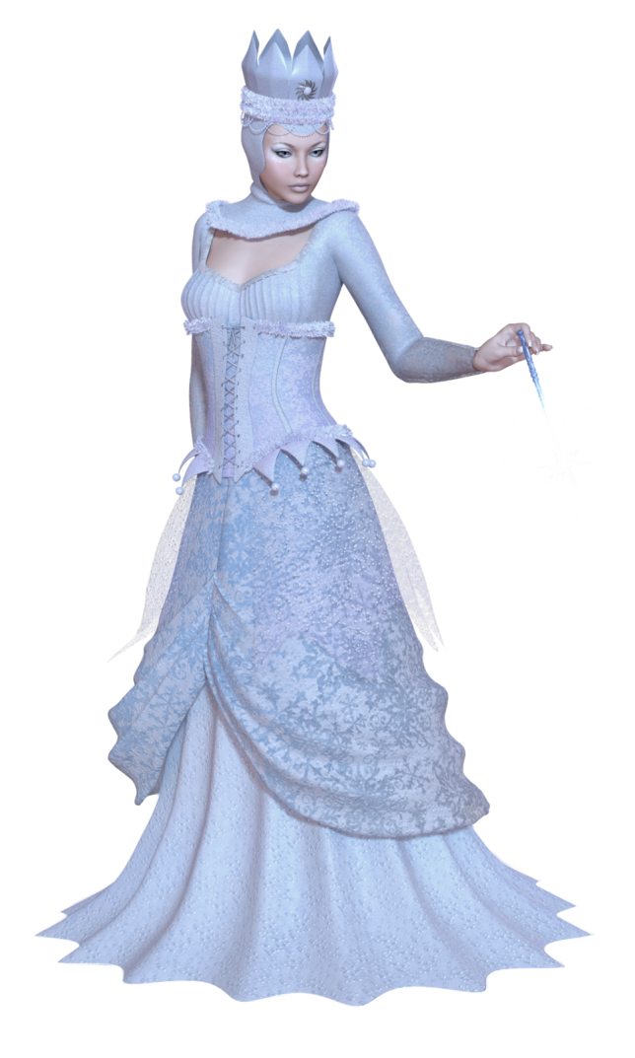

Проведение подвижных игр на свежем воздухе
Снежная королева
Мороз - Красный нос
«Дед Мороз»

Slide 8
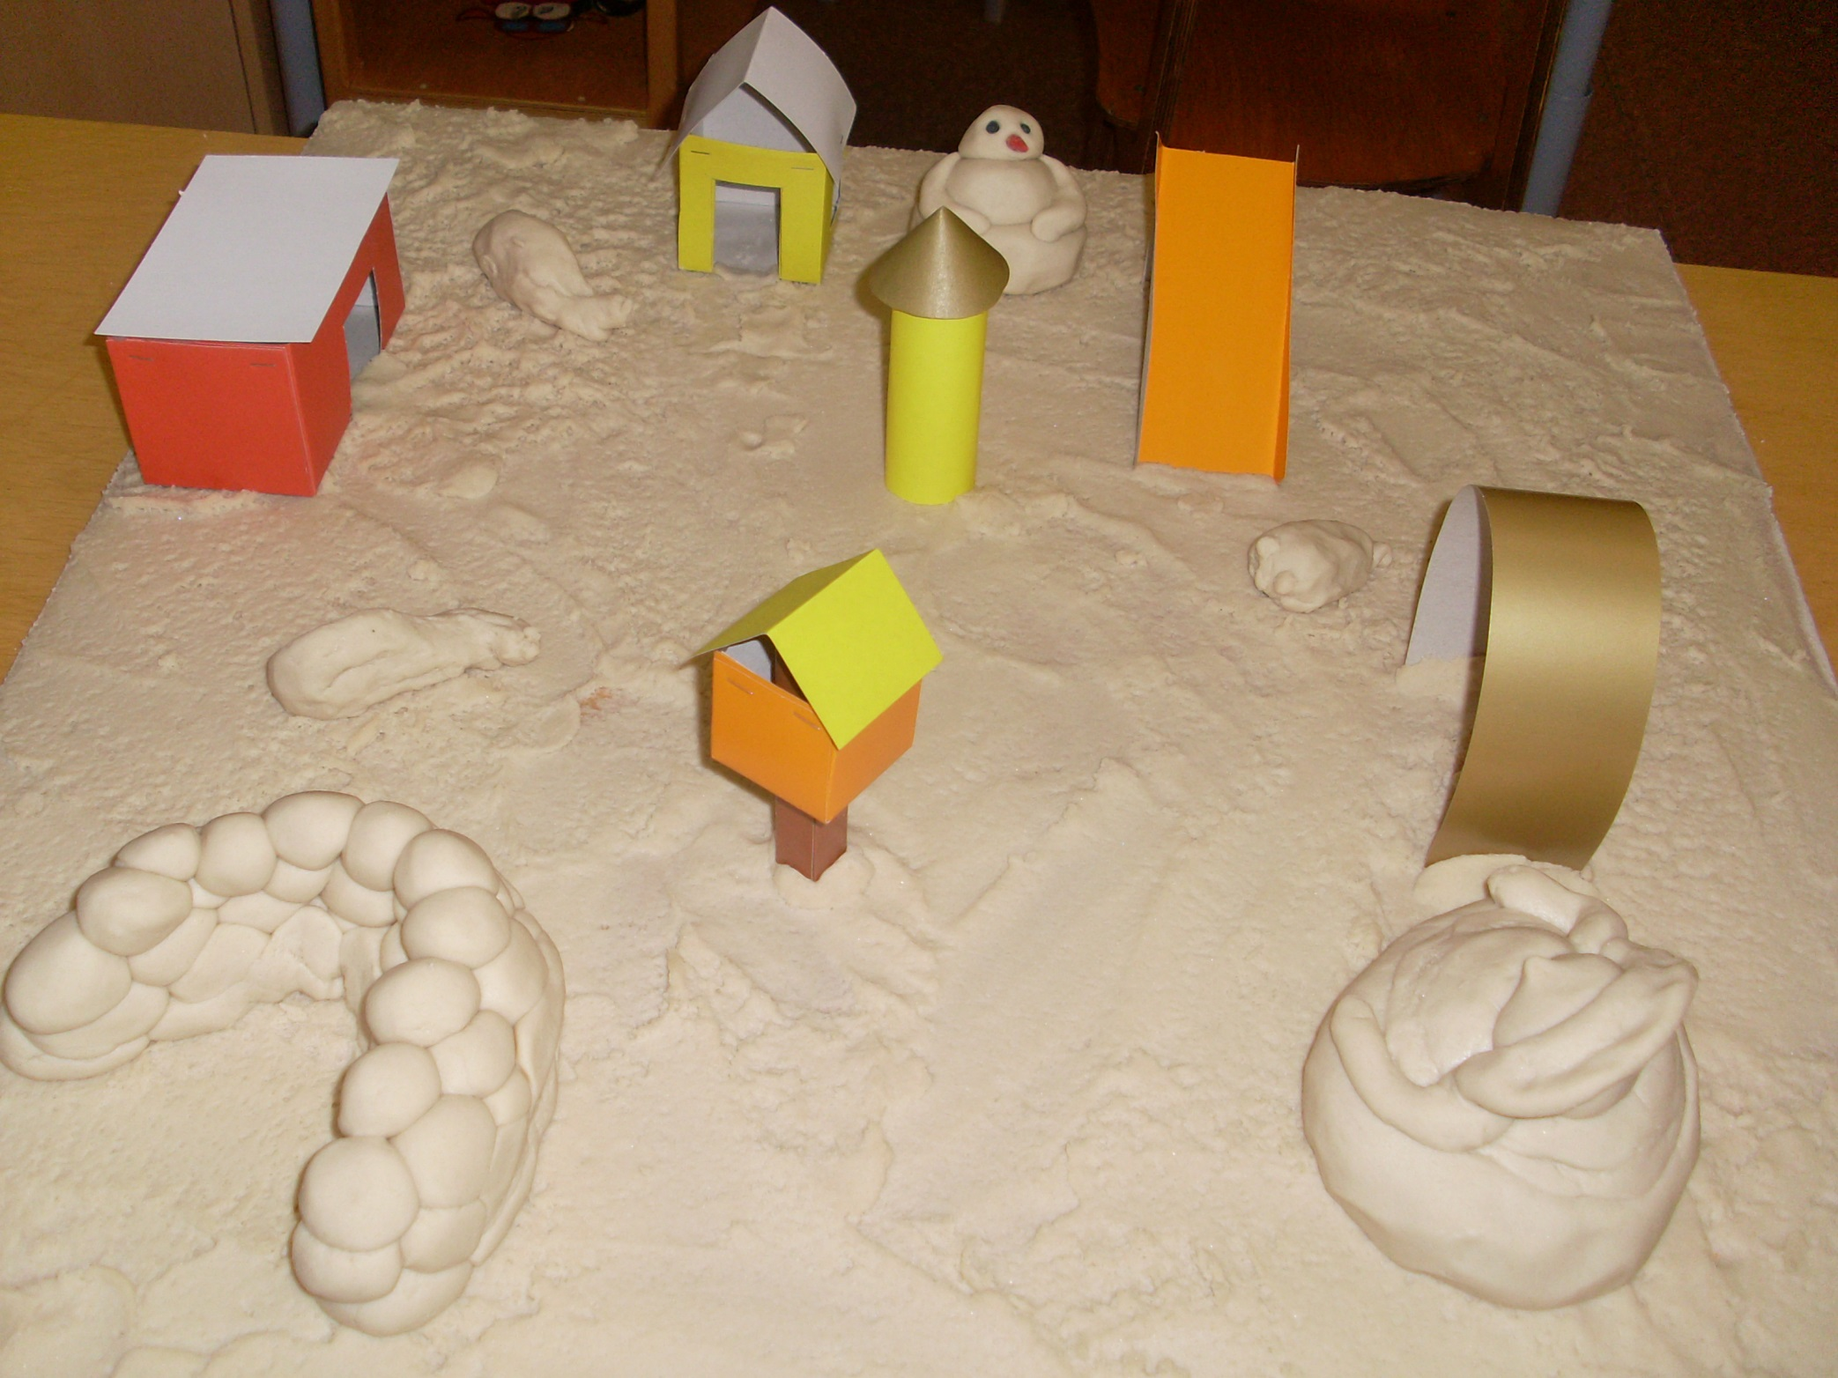
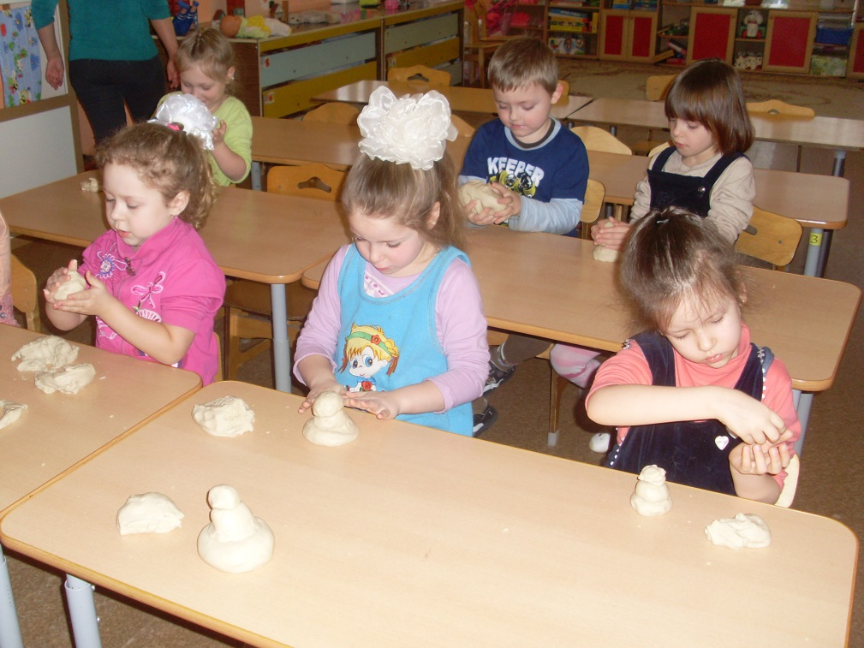
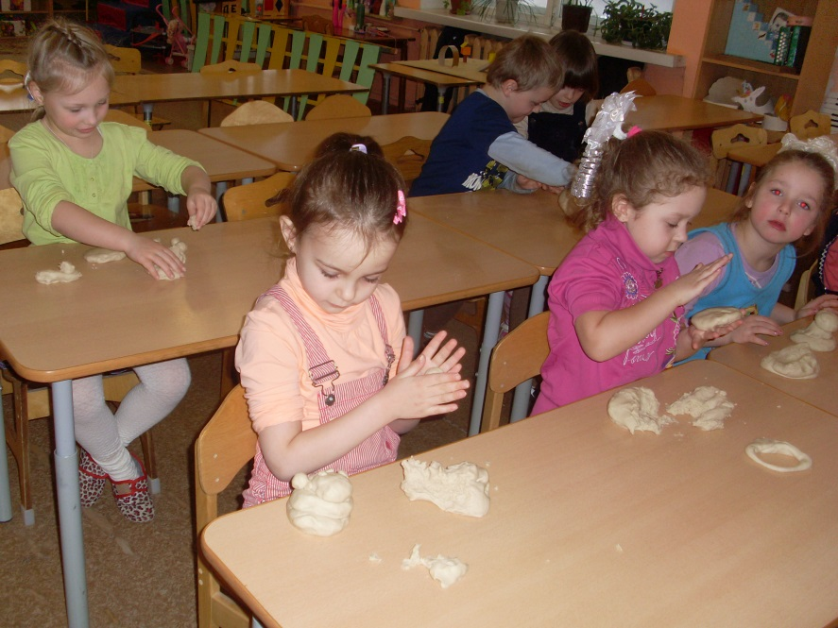
II. Основной этап:
Детское творчество «Макет снежного городка»

Slide 9
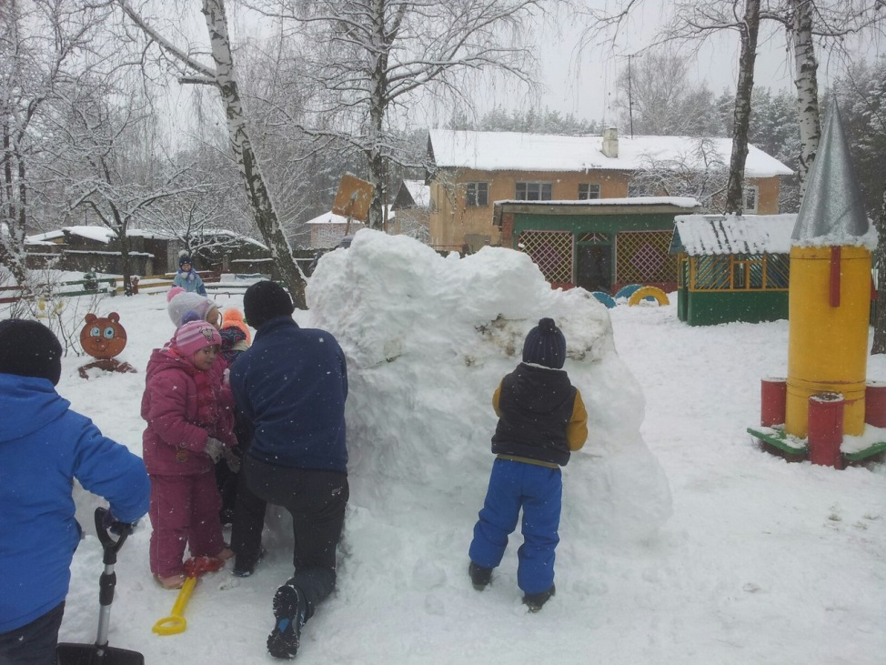
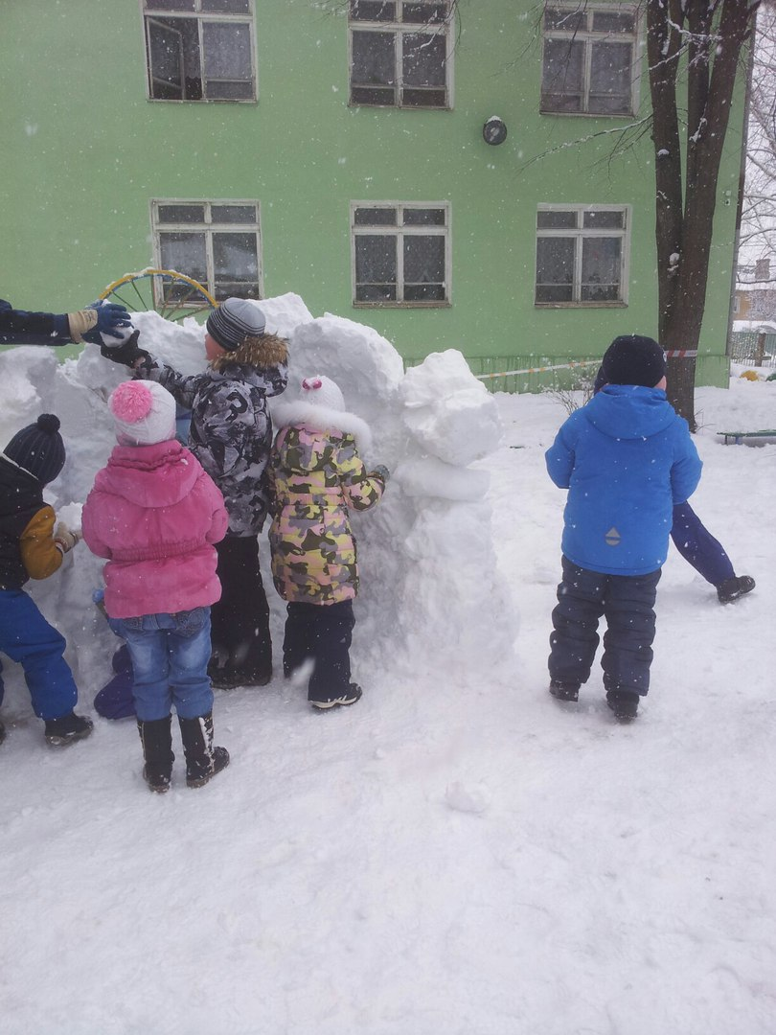
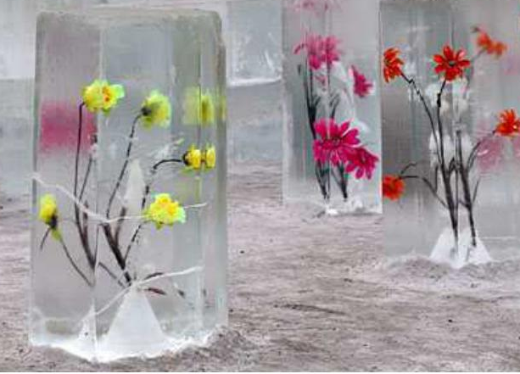
Реализация макета

Slide 10
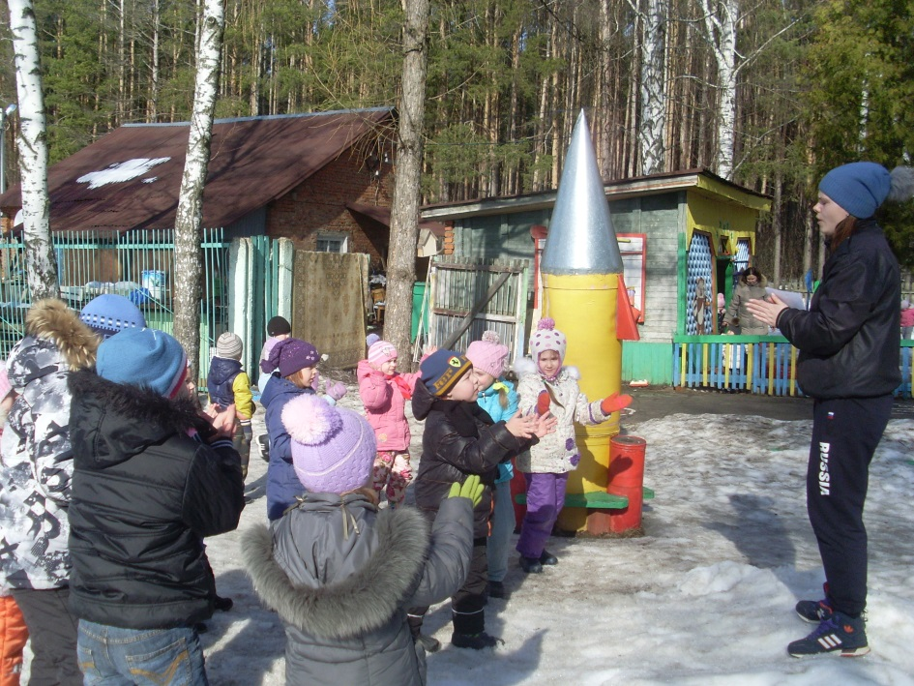
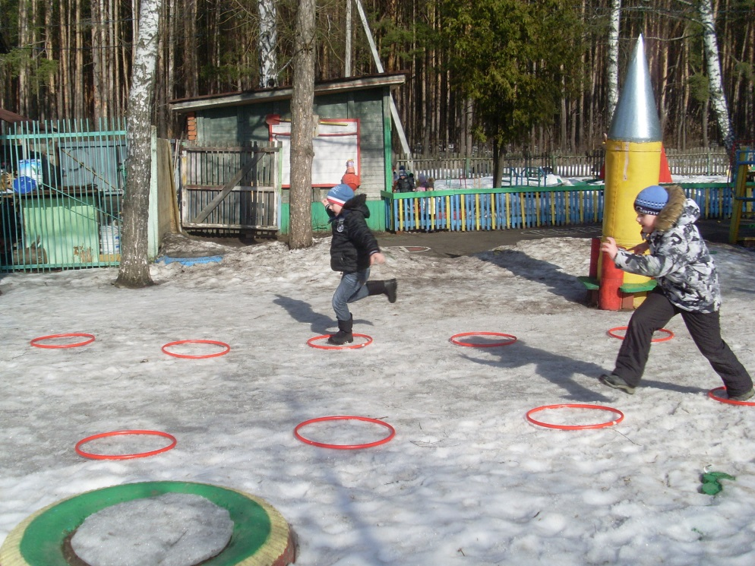
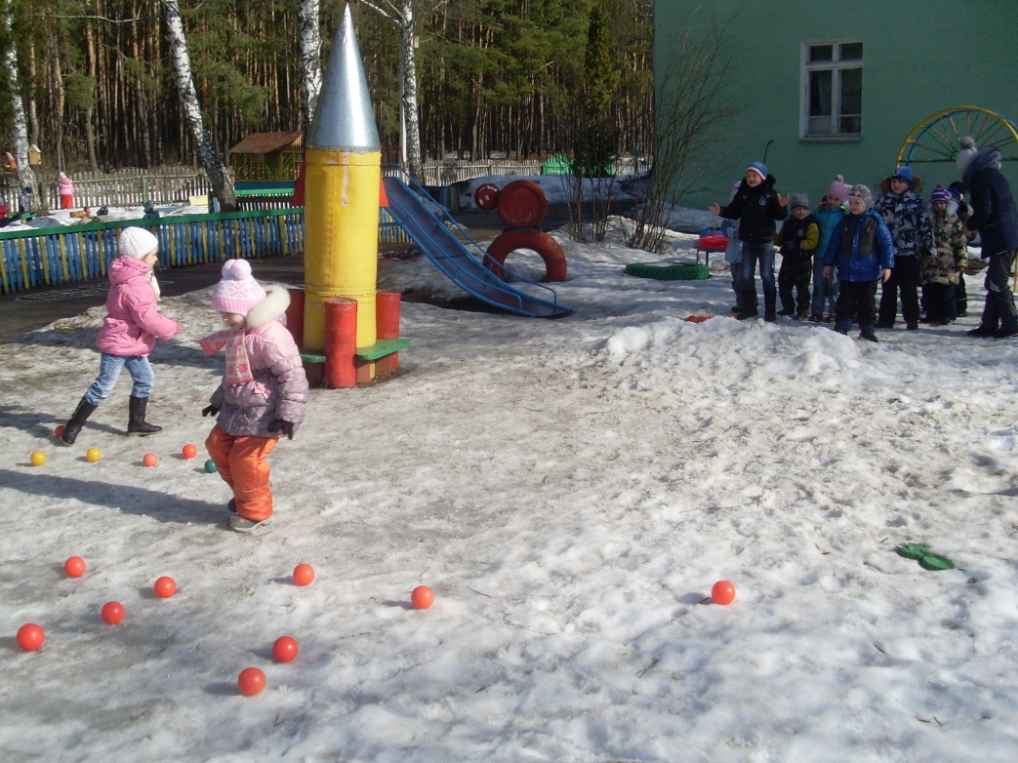
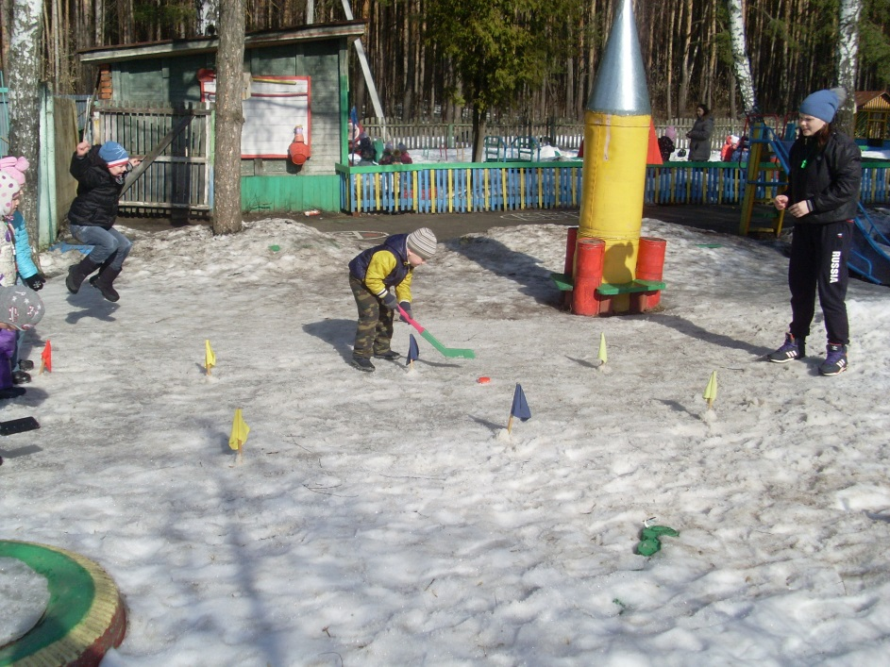
III. Заключительный этап:
Проведение спортивного развлечения «Зимние забавы».

Slide 11
Спасибо
за
внимание!

